Slide 1

1ère Technologique
AUTOMATISMES
en
MATHEMATIQUES
Mme FORCONI
http://jouons-aux-mathématiques.fr

Slide 2
Au programme de l’épreuve du baccalauréat :
Thème 1 : Proportions et pourcentages
Thème 2 : Evolutions et variations
Thème 3 : Calcul numérique et algébrique
Thème 4 : Fonctions et représentations
Thème 5 : Représentations graphiques de données
http://jouons-aux-mathématiques.fr

Slide 3

12 questions au format QCM
1 seule réponse est correcte
à chaque question
Il faut trouver la bonne réponse,
sans justifier
L’usage de la calculatrice est interdit
As-tu préparé un brouillon et un crayon ?
Recommence autant que necessaire
Tu es supposé terminer en 36 minutes
Corrigés et liens pour remédiation à la fin des questions
C’est toi qui passe à la diapo suivante en function du temps dont tu as besoin ☺
Notes:
---
Nous commencerons par présenter le QCM en mathématiques, ses particularités et objectifs. Ensuite, nous détaillerons les principes d'une conception efficace. Puis, nous analyserons les avantages et les limites des QCM avant d’aborder leur intégration avec les outils numériques actuels.
Source de l’image : bibliothèque de contenu Microsoft 365

Slide 4
Question n°1
Question issue des sujets 0
Le prix d’une tablette a baissé :
Il est passé de 250€ à 200€.
Cela signifie que le prix a été multiplié par :
Réponse A | Réponse B | Réponse C | Réponse D
1,25 | 0,75 | 0,8 | – 0,8
Notes:
---
Contrairement aux questions ouvertes, le QCM permet une correction objective mais peut limiter l’expression de la démarche. Nous verrons comment il se distingue aussi des exercices à réponse courte ou des problèmes complexes en mathématiques.
Source de l’image : bibliothèque de contenu Microsoft 365

Slide 5
Question n°2
Le prix d’une chemise a augmenté :
Il a été multiplié par 1,20.
Le prix final était de 24€.
Le prix de la chemise a donc été augmenté de :
Réponse A | Réponse B | Réponse C | Réponse D
22,80 € | 20 € | 1,20 € | 4 €
Notes:
---
Contrairement aux questions ouvertes, le QCM permet une correction objective mais peut limiter l’expression de la démarche. Nous verrons comment il se distingue aussi des exercices à réponse courte ou des problèmes complexes en mathématiques.
Source de l’image : bibliothèque de contenu Microsoft 365

Slide 6
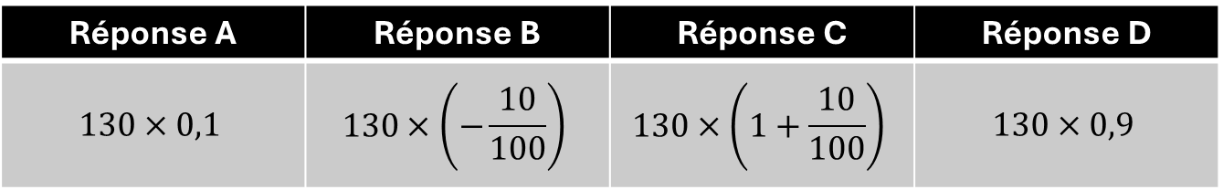
Question n°3
Question issue des sujets 0
Un sac coûte 130€.
Le prix baisse de 10%.
Le nouveau prix est
Réponse A | Réponse B | Réponse C | Réponse D
$$130×0,1$$ | $$130×\left(−\frac{10}{100}\right)$$ | $$130×\left(1+\frac{10}{100}\right)$$ | $$130×0,9$$
Notes:
---
Contrairement aux questions ouvertes, le QCM permet une correction objective mais peut limiter l’expression de la démarche. Nous verrons comment il se distingue aussi des exercices à réponse courte ou des problèmes complexes en mathématiques.
Source de l’image : bibliothèque de contenu Microsoft 365

Slide 7
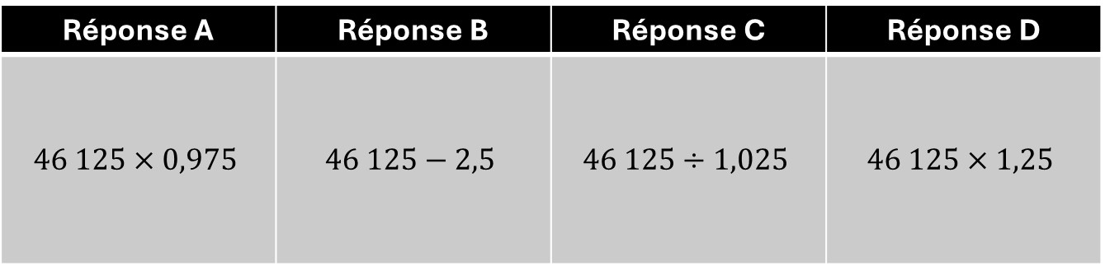
Question n°4
Une voiture a subi une augmentation de 2,5%.
Son nouveau prix est de 46 125€.
Son prix initial était
Réponse A | Réponse B | Réponse C | Réponse D
$$46 125×0,975$$ | $$46 125−2,5$$ | $$46 125÷1,025$$ | $$46 125×1,25$$
Notes:
---
Contrairement aux questions ouvertes, le QCM permet une correction objective mais peut limiter l’expression de la démarche. Nous verrons comment il se distingue aussi des exercices à réponse courte ou des problèmes complexes en mathématiques.
Source de l’image : bibliothèque de contenu Microsoft 365

Slide 8
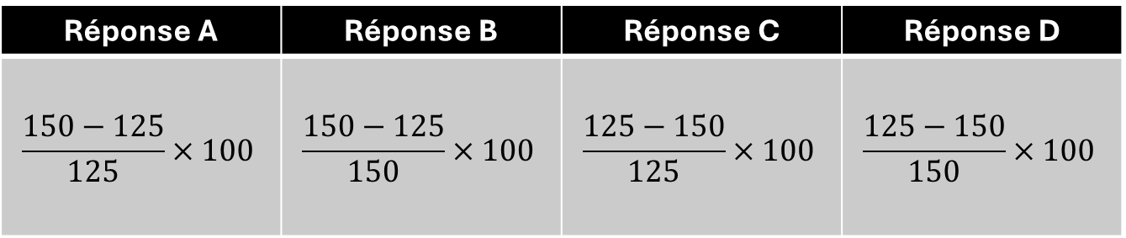
Question n°5
Un bien immobilier coûtait 150 milliers d’euros en 2 010,
Il coûte 125 milliers d’euros en 2 012.
Son taux d’évolution, entre 2 010 et 2 012, est :
Réponse A | Réponse B | Réponse C | Réponse D
$$\frac{150−125}{125}×100$$ | $$\frac{150−125}{150}×100$$ | $$\frac{125−150}{125}×100$$ | $$\frac{125−150}{150}×100$$
Notes:
---
Contrairement aux questions ouvertes, le QCM permet une correction objective mais peut limiter l’expression de la démarche. Nous verrons comment il se distingue aussi des exercices à réponse courte ou des problèmes complexes en mathématiques.
Source de l’image : bibliothèque de contenu Microsoft 365

Slide 9
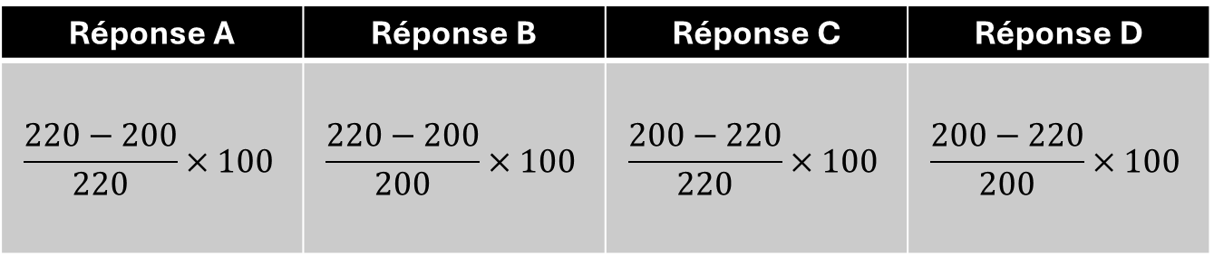
Question n°6
Un bien immobilier coûtait 200 milliers d’euros en 2 010,
Il coûte 220 milliers d’euros en 2 012.
Son taux d’évolution, entre 2 010 et 2 012, est :
Réponse A | Réponse B | Réponse C | Réponse D
$$\frac{220−200}{220}×100$$ | $$\frac{220−200}{200}×100$$ | $$\frac{200−220}{220}×100$$ | $$\frac{200−220}{200}×100$$
Notes:
---
Contrairement aux questions ouvertes, le QCM permet une correction objective mais peut limiter l’expression de la démarche. Nous verrons comment il se distingue aussi des exercices à réponse courte ou des problèmes complexes en mathématiques.
Source de l’image : bibliothèque de contenu Microsoft 365

Slide 10
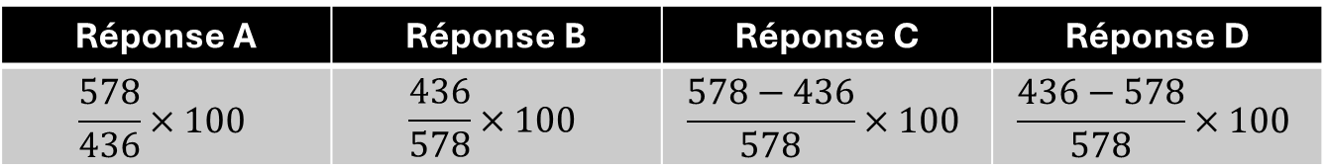
Question n°7
On s’intéresse au nombre d’adultes (de 20 à 79 ans)
atteints de diabète dans le monde.
Le site https://www.vaincrelediabete.fr/ estime
qu’il y avait 436 millions de personnes atteintes en 2019,
et prévoit qu’il y en aurait 578 millions en 2030.
L’indice de base 100 de 2 030 par rapport à 2 019 est :
Réponse A | Réponse B | Réponse C | Réponse D
$$\frac{578}{436}×100$$ | $$\frac{436}{578}×100$$ | $$\frac{578−436}{578}×100$$ | $$\frac{436−578}{578}×100$$
Notes:
---
Contrairement aux questions ouvertes, le QCM permet une correction objective mais peut limiter l’expression de la démarche. Nous verrons comment il se distingue aussi des exercices à réponse courte ou des problèmes complexes en mathématiques.
Source de l’image : bibliothèque de contenu Microsoft 365

Slide 11
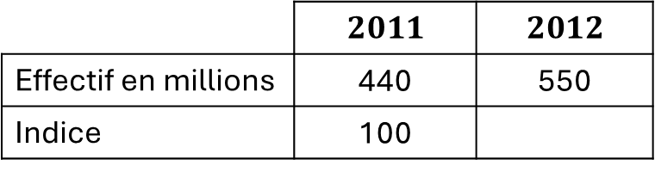
Question n°8
Compléter le tableau en calculant l’indice en base 100 manquant.
 | $$2011$$ | $$2012$$
Effectif en millions | 440 | 550
Indice | 100
Réponse A | Réponse B | Réponse C | Réponse D
25 | 75 | 125 | 175
Notes:
---
Contrairement aux questions ouvertes, le QCM permet une correction objective mais peut limiter l’expression de la démarche. Nous verrons comment il se distingue aussi des exercices à réponse courte ou des problèmes complexes en mathématiques.
Source de l’image : bibliothèque de contenu Microsoft 365

Slide 12
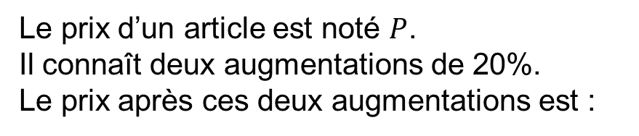
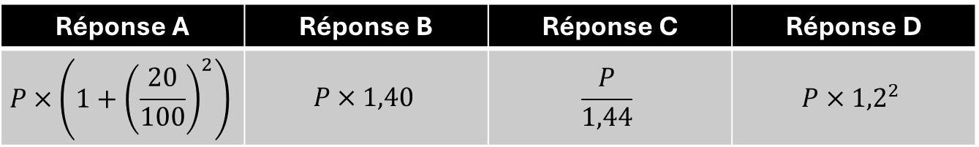
Question n°9
Question issue des sujets 0
Le prix d’un article est noté $P$.
Il connaît deux augmentations de 20%.
Le prix après ces deux augmentations est :
Réponse A | Réponse B | Réponse C | Réponse D
$$P×\left(1+{\left(\frac{20}{100}\right)}^{2}\right)$$ | $$P×1,40$$ | $$\frac{P}{1,44}$$ | $$P×{1,2}^{2}$$
Notes:
---
Contrairement aux questions ouvertes, le QCM permet une correction objective mais peut limiter l’expression de la démarche. Nous verrons comment il se distingue aussi des exercices à réponse courte ou des problèmes complexes en mathématiques.
Source de l’image : bibliothèque de contenu Microsoft 365

Slide 13
Question n°10
Un article est en vente à 50€.
Il subit une augmentation de 10%,
puis une diminution de 10% appliquée sur le prix augmenté.
Le nouveau prix est :
Réponse A | Réponse B | Réponse C | Réponse D
50€ | 60€ | 49,5€ | 51€
Notes:
---
Contrairement aux questions ouvertes, le QCM permet une correction objective mais peut limiter l’expression de la démarche. Nous verrons comment il se distingue aussi des exercices à réponse courte ou des problèmes complexes en mathématiques.
Source de l’image : bibliothèque de contenu Microsoft 365

Slide 14
Question n°11
Un prix a augmenté de 25%.
Pour retrouver le prix initial, il faut une réduction de
Réponse A | Réponse B | Réponse C | Réponse D
10% | 20% | 25% | 50%
Notes:
---
Contrairement aux questions ouvertes, le QCM permet une correction objective mais peut limiter l’expression de la démarche. Nous verrons comment il se distingue aussi des exercices à réponse courte ou des problèmes complexes en mathématiques.
Source de l’image : bibliothèque de contenu Microsoft 365

Slide 15
Question n°12
Question issue des sujets 0
Un prix diminue de 50%.
Pour retrouver le prix initial, il faut une augmentation de :
Réponse A | Réponse B | Réponse C | Réponse D
50% | 100% | 150% | 200%
Notes:
---
Contrairement aux questions ouvertes, le QCM permet une correction objective mais peut limiter l’expression de la démarche. Nous verrons comment il se distingue aussi des exercices à réponse courte ou des problèmes complexes en mathématiques.
Source de l’image : bibliothèque de contenu Microsoft 365

Slide 16
Réponses attendues
Question 1 réponse C
Question 2 réponse D
Question 3 réponse B
Question 4 réponse C
Question 5 réponse D
Question 6 réponse B
Question 7 réponse A
Question 8 réponse C
Question 9 réponse D
Question 10 réponse C
Question 11 réponse B
Question 12 réponse B

Slide 17


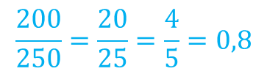
Question n°1
Corrigé
Question issue des sujets 0
Le prix d’une tablette a baissé :
Il est passé de 250€ à 200€.
Cela signifie que le prix a été multiplié par :
Réponse A | Réponse B | Réponse C | Réponse D
1,25 | 0,75 | 0,8 | – 0,8
Prix initial $×CM$ = prix final, donc
$$CM=\frac{prix final}{prix initial}$$
$$\frac{200}{250}=\frac{20}{25}=\frac{4}{5}=0,8$$
Notes:
---
Contrairement aux questions ouvertes, le QCM permet une correction objective mais peut limiter l’expression de la démarche. Nous verrons comment il se distingue aussi des exercices à réponse courte ou des problèmes complexes en mathématiques.
Source de l’image : bibliothèque de contenu Microsoft 365

Slide 18
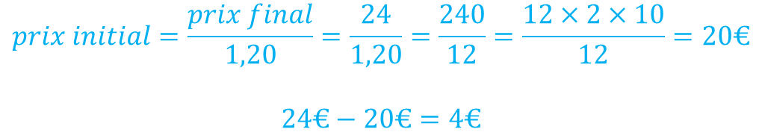
Question n°2
Corrigé
Le prix d’une chemise a augmenté :
Il a été multiplié par 1,20.
Le prix final était de 24€.
Le prix de la chemise a donc été augmenté de :
Réponse A | Réponse B | Réponse C | Réponse D
22,80 € | 20 € | 1,20 € | 4 €
$$prix initial=\frac{prix final}{1,20}=\frac{24}{1,20}=\frac{240}{12}=\frac{12×2×10}{12}=20€$$
$$24€−20€=4€$$
Notes:
---
Contrairement aux questions ouvertes, le QCM permet une correction objective mais peut limiter l’expression de la démarche. Nous verrons comment il se distingue aussi des exercices à réponse courte ou des problèmes complexes en mathématiques.
Source de l’image : bibliothèque de contenu Microsoft 365

Slide 19

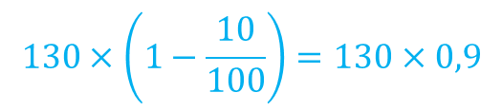
Question n°3
Corrigé
Question issue des sujets 0
Un sac coûte 130€.
Le prix baisse de 10%.
Le nouveau prix est
Réponse A | Réponse B | Réponse C | Réponse D
$$130×0,1$$ | $$130×\left(−\frac{10}{100}\right)$$ | $$130×\left(1+\frac{10}{100}\right)$$ | $$130×0,9$$
$$130×\left(1−\frac{10}{100}\right)=130×0,9$$
Notes:
---
Contrairement aux questions ouvertes, le QCM permet une correction objective mais peut limiter l’expression de la démarche. Nous verrons comment il se distingue aussi des exercices à réponse courte ou des problèmes complexes en mathématiques.
Source de l’image : bibliothèque de contenu Microsoft 365

Slide 20

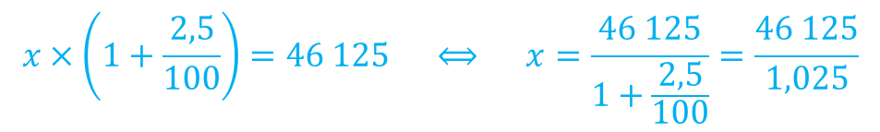
Question n°4
Corrigé
Une voiture a subi une augmentation de 2,5%.
Son nouveau prix est de 46 125€.
Son prix initial était
Réponse A | Réponse B | Réponse C | Réponse D
$$46 125×0,975$$ | $$46 125−2,5$$ | $$46 125÷1,025$$ | $$46 125×1,25$$
$$x×\left(1+\frac{2,5}{100}\right)=46 125 ⟺ x=\frac{46 125}{1+\frac{2,5}{100}}=\frac{46 125}{1,025}$$
Notes:
---
Contrairement aux questions ouvertes, le QCM permet une correction objective mais peut limiter l’expression de la démarche. Nous verrons comment il se distingue aussi des exercices à réponse courte ou des problèmes complexes en mathématiques.
Source de l’image : bibliothèque de contenu Microsoft 365

Slide 21

Question n°5
Corrigé
Valeur initiale
Un bien immobilier coûtait 150 milliers d’euros en 2 010,
Il coûte 125 milliers d’euros en 2 012.
Son taux d’évolution, entre 2 010 et 2 012, est :
Valeur finale
Réponse A | Réponse B | Réponse C | Réponse D
$$\frac{150−125}{125}×100$$ | $$\frac{150−125}{150}×100$$ | $$\frac{125−150}{125}×100$$ | $$\frac{125−150}{150}×100$$
$$t\%=100×\frac{Valeur_{finale}−Valeur_{initiale}}{Valeur_{initiale}}$$
Notes:
---
Contrairement aux questions ouvertes, le QCM permet une correction objective mais peut limiter l’expression de la démarche. Nous verrons comment il se distingue aussi des exercices à réponse courte ou des problèmes complexes en mathématiques.
Source de l’image : bibliothèque de contenu Microsoft 365

Slide 22
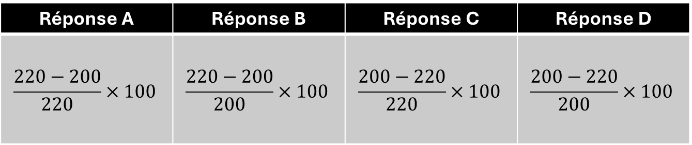
Question n°6
Corrigé
Valeur initiale
Un bien immobilier coûtait 200 milliers d’euros en 2 010,
Il coûte 220 milliers d’euros en 2 012.
Son taux d’évolution, entre 2 010 et 2 012, est :
Valeur finale
Réponse A | Réponse B | Réponse C | Réponse D
$$\frac{220−200}{220}×100$$ | $$\frac{220−200}{200}×100$$ | $$\frac{200−220}{220}×100$$ | $$\frac{200−220}{200}×100$$
$$t\%=100×\frac{Valeur_{finale}−Valeur_{initiale}}{Valeur_{initiale}}$$
Notes:
---
Contrairement aux questions ouvertes, le QCM permet une correction objective mais peut limiter l’expression de la démarche. Nous verrons comment il se distingue aussi des exercices à réponse courte ou des problèmes complexes en mathématiques.
Source de l’image : bibliothèque de contenu Microsoft 365

Slide 23
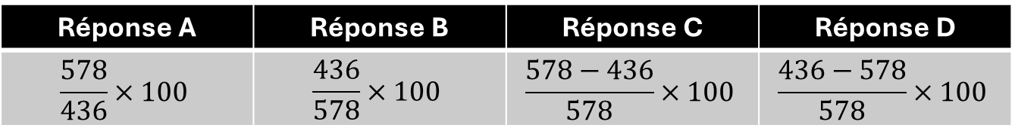
Question n°7
Corrigé
On s’intéresse au nombre d’adultes (de 20 à 79 ans)
atteints de diabète dans le monde.
Le site https://www.vaincrelediabete.fr/ estime
qu’il y avait 436 millions de personnes atteintes en 2019,
et prévoit qu’il y en aurait 578 millions en 2030.
L’indice de base 100 de 2 030 par rapport à 2 019 est :
Réponse A | Réponse B | Réponse C | Réponse D
$$\frac{578}{436}×100$$ | $$\frac{436}{578}×100$$ | $$\frac{578−436}{578}×100$$ | $$\frac{436−578}{578}×100$$
$$indice de base 100 =\frac{valeur de la variable que l^{′}on souhaite comparer}{valeur de la variable de référence}×100$$
Notes:
---
Contrairement aux questions ouvertes, le QCM permet une correction objective mais peut limiter l’expression de la démarche. Nous verrons comment il se distingue aussi des exercices à réponse courte ou des problèmes complexes en mathématiques.
Source de l’image : bibliothèque de contenu Microsoft 365

Slide 24
Question n°8
Corrigé
Compléter le tableau en calculant l’indice en base 100 manquant.
 | $$2011$$ | $$2012$$
Effectif en millions | 440 | 550
Indice | 100
Réponse A | Réponse B | Réponse C | Réponse D
25 | 75 | 125 | 175
$$\frac{550}{440}×100=\frac{5×110}{4×110}×100=\frac{5}{4}×100=1,25×100=125$$
Notes:
---
Contrairement aux questions ouvertes, le QCM permet une correction objective mais peut limiter l’expression de la démarche. Nous verrons comment il se distingue aussi des exercices à réponse courte ou des problèmes complexes en mathématiques.
Source de l’image : bibliothèque de contenu Microsoft 365

Slide 25
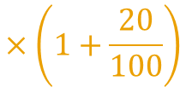
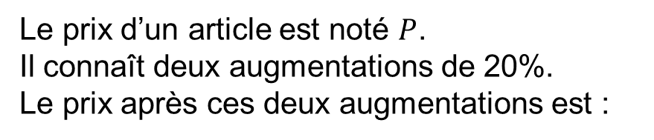
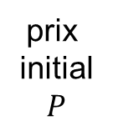
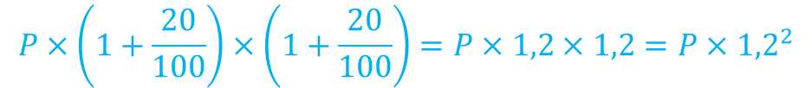

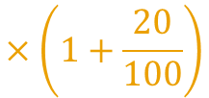
Question n°9
Corrigé
Question issue des sujets 0
Le prix d’un article est noté $P$.
Il connaît deux augmentations de 20%.
Le prix après ces deux augmentations est :
Réponse A | Réponse B | Réponse C | Réponse D
$$P×\left(1+{\left(\frac{20}{100}\right)}^{2}\right)$$ | $$P×1,40$$ | $$\frac{P}{1,44}$$ | $$P×{1,2}^{2}$$
prix
initial
$$P$$
augmentation de 20%
augmentation de 10%
prix
intermédiaire
prix
final
$$×\left(1+\frac{20}{100}\right)$$
$$×\left(1+\frac{20}{100}\right)$$
$$P×\left(1+\frac{20}{100}\right)×\left(1+\frac{20}{100}\right)=P×1,2×1,2=P×{1,2}^{2}$$
Notes:
---
Contrairement aux questions ouvertes, le QCM permet une correction objective mais peut limiter l’expression de la démarche. Nous verrons comment il se distingue aussi des exercices à réponse courte ou des problèmes complexes en mathématiques.
Source de l’image : bibliothèque de contenu Microsoft 365

Slide 26
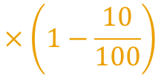
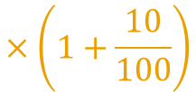
Question n°10
Corrigé
Un article est en vente à 50€.
Il subit une augmentation de 10%,
puis une diminution de 10% appliquée sur le prix augmenté.
Le nouveau prix est :
Réponse A | Réponse B | Réponse C | Réponse D
50€ | 60€ | 49,5€ | 51€
prix
initial
50€
augmentation de 10%
réduction de 10%
prix
intermédiaire
prix
final
$$×\left(1+\frac{10}{100}\right)$$
$$×\left(1−\frac{10}{100}\right)$$
$$50×\left(1+\frac{10}{100}\right)×\left(1−\frac{10}{100}\right)=50×1,10×0,9=50×0,99=49,5€$$
Notes:
---
Contrairement aux questions ouvertes, le QCM permet une correction objective mais peut limiter l’expression de la démarche. Nous verrons comment il se distingue aussi des exercices à réponse courte ou des problèmes complexes en mathématiques.
Source de l’image : bibliothèque de contenu Microsoft 365

Slide 27

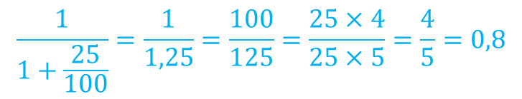
Question n°11
Corrigé
Un prix a augmenté de 25%.
Pour retrouver le prix initial, il faut une réduction de
Réponse A | Réponse B | Réponse C | Réponse D
10% | 20% | 25% | 50%
On cherche le coefficient multiplicateur d’une évolution réciproque
$$\frac{1}{1+\frac{25}{100}}=\frac{1}{1,25}=\frac{100}{125}=\frac{25×4}{25×5}=\frac{4}{5}=0,8$$
Coefficient
multiplicateur
$0,8−1=−0,2$ et $−0,2×100=−20\%$
Taux d’évolution
Notes:
---
Contrairement aux questions ouvertes, le QCM permet une correction objective mais peut limiter l’expression de la démarche. Nous verrons comment il se distingue aussi des exercices à réponse courte ou des problèmes complexes en mathématiques.
Source de l’image : bibliothèque de contenu Microsoft 365

Slide 28

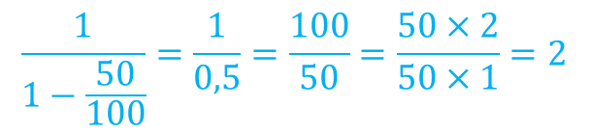
Question n°12
Corrigé
Question issue des sujets 0
Un prix diminue de 50%.
Pour retrouver le prix initial, il faut une augmentation de :
Réponse A | Réponse B | Réponse C | Réponse D
50% | 100% | 150% | 200%
On cherche le coefficient multiplicateur d’une évolution réciproque
$$\frac{1}{1−\frac{50}{100}}=\frac{1}{0,5}=\frac{100}{50}=\frac{50×2}{50×1}=2$$
Coefficient
multiplicateur
$2−1=1$ et $1×100=100\%$
Taux d’évolution
Notes:
---
Contrairement aux questions ouvertes, le QCM permet une correction objective mais peut limiter l’expression de la démarche. Nous verrons comment il se distingue aussi des exercices à réponse courte ou des problèmes complexes en mathématiques.
Source de l’image : bibliothèque de contenu Microsoft 365

Slide 29
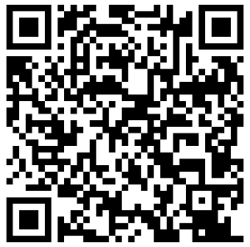
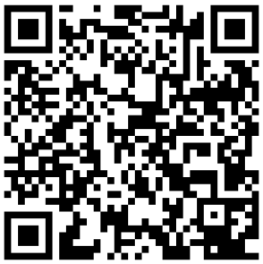
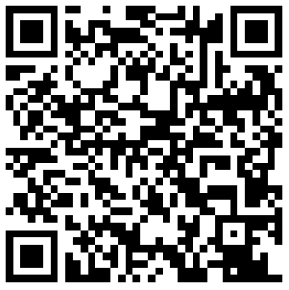
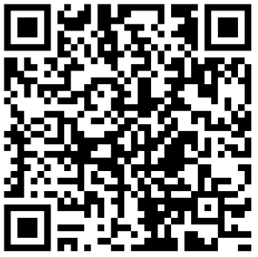
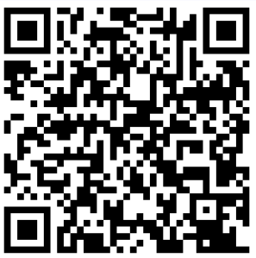
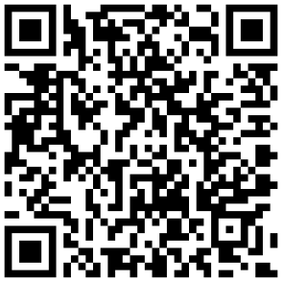
REMEDIATION
Passer d’une formulation additive (augmenter ou diminuer de 12%) à une formule multiplicative (multiplier par 1,12 ou par 0,88)
Interpréter un indice de base 100 ; calculer un indice ; calculer le taux d'évolution entre deux valeurs
Appliquer
un taux d’évolution pour calculer
une valeur initiale ou une valeur finale
Calculer le taux d'évolution équivalent à plusieurs évolutions successives
Calculer un taux d’évolution et l’exprimer en pourcentage
Calculer un taux d'évolution réciproque
Q1 et Q2
Q3 et Q4
Q5 et Q6
Q7 et Q8
Q9 et Q10
Q11 et Q12
Je ne comprends pas bien
une étape, j’ai besoin d’aide ?
Je demande des explications ☺
http://jouons-aux-mathématiques.fr

